Slide 1
Sqlmap 视频课程
Sqlmap注入参数介绍

Slide 2
课程内容
1. Sqlmap强制设置无效值替换
3. Sqlmap设置Tamper脚本
2. Sqlmap自定义注入负载位置
4. Sqlmap设置DBMS认证

Slide 3
Sqlmap强制设置无效值替换
01

Slide 4
Sqlmap强制设置无效值替换
在sqlmap需要使原始参数值无效(例如id=13)时，它使用经典的否定(例如id=-13)。有了这个开关，就可以强制使用大整数值来实现相同的目标(例如id=99999999)。
--invalid-bignum
在sqlmap需要使原始参数值无效(例如id=13)时，它使用经典的否定(例如id=-13)。有了这个开关，就可以强制使用布尔操作来实现相同的目标(例如id=13 and18=19)。
--invalid-logical
在sqlmap需要使原始参数值无效(例如id=13)时，它使用经典的否定(例如id=-13)。有了这个开关，就可以强制使用随机字符串来实现相同的目标(例如id=akewmc)。
--invalid-string

Slide 5
Sqlmap自定义注入负载位置
02

Slide 6
Sqlmap自定义注入负载位置
在某些情况下，只有当用户提供要附加到注入负载的特定后缀时，易受攻击的参数才可被利用。当用户已经知道查询语法并希望通过直接提供注入有效负载前缀和后缀来检测和利用SQL注入时，这些选项就派上用场了。
--prefix 设置SQL注入Payload前缀
--suffix 设置SQL注入Payload后缀
例如：
$query = "SELECT * FROM users WHERE id=(' . $_GET['id'] . ') LIMIT 0, 1";
python sqlmap.py -u "http://ip/sqlmap/mysql/get_str_brackets.php\
?id=1" -p id --prefix "')" --suffix "AND ('abc'='abc"
$query = "SELECT * FROM users WHERE id=('1') <PAYLOAD> AND ('abc'='abc') LIMIT 0, 1";

Slide 7
Sqlmap设置Tamper脚本
03

Slide 8
Sqlmap设置Tamper脚本
sqlmap本身不会混淆发送的有效负载，除了单引号之间的字符串被CHAR()类似的表示形式所取代之外。sqlmap通过Tamper脚本来绕过WAF等防御措施，可以在tamper文件夹下找到所有sqlmap自带的tamper脚本。
sqlmap.py -u "http://ip/sqlmap/mysql/get_int.php?id=1" --tamper“between.py,randomcase.py,space2comment.py” -v 3

Slide 9
Sqlmap设置DBMS认证
04

Slide 10
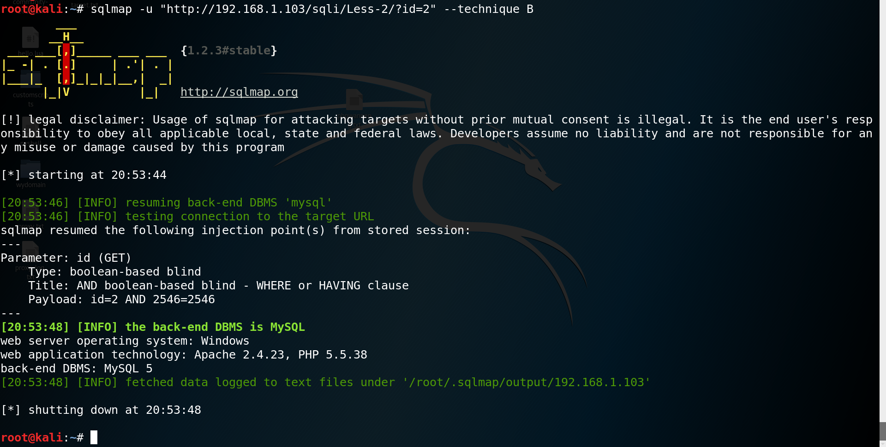
Sqlmap设置DBMS认证
设置DBMS认证方式通过以下命令：
--dbms-cred = username:password

Slide 11
总结
1. Sqlmap强制设置无效值替换
3. Sqlmap设置Tamper脚本
2. Sqlmap自定义注入负载位置
4. Sqlmap设置DBMS认证

Slide 12
谢谢
欢迎关注 后续课程

